Slide 1
بنام خدا فیزیولوژی ورزش
استاد: خانم الهام خانی

Slide 2
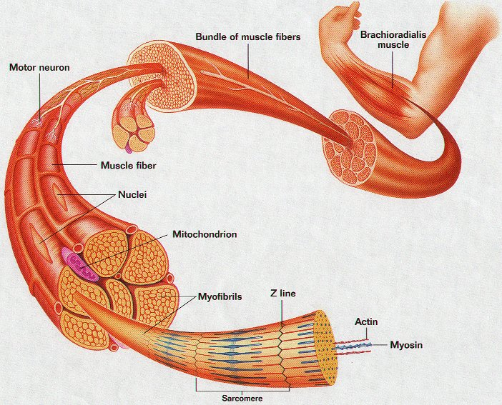
فصل اول: ساختمان و کار عضله

Slide 3
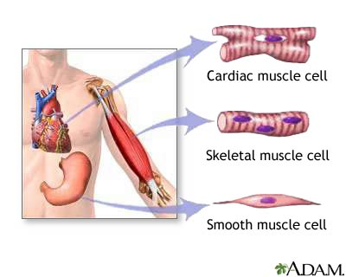
انواع عضله
صاف:
عضلات غیراردی که تحت کنترل اراده نمی باشد
در دیواره رگ های خونی، لوله های گوارش و اندام های داخلی
قلبی:
فقط در قلب بوده و بیشتر ساختار قلب را تشکیل داده
دارای برخی ویژگی های عضله اسکلتی می باشد
مانند عضله صاف تحت کنترل اراده نیست
اسکلتی:
تحت کنترل اراده
بیش تر این عضلات وصل استخوان ها بوده و باعث حرکت می شوند
بدن انسان بیش از ۶۰۰ عضله اسکلتی دارد
ورزش نیازمند حرکت بدن انسان است که از طریق عمل عضلات اسکلتی صورت می گیرد.

Slide 4
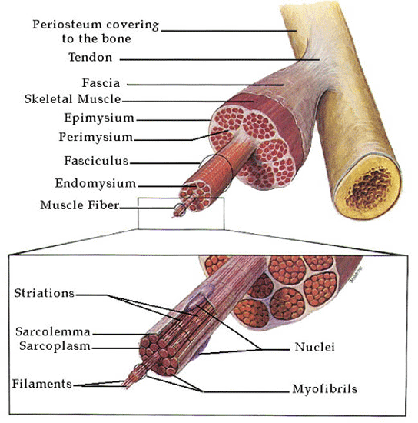
پوشش بافت عضلانی ( از خارج به داخل )
اپی میوزیوم: پوشش کل عضله
پری میزیوم : پوشش یک دسته تار عضلانی (فاسیکول )
آندومیزیوم: پوشش یک تار
یک سلول عضلانی: یک تار عضله

Slide 5
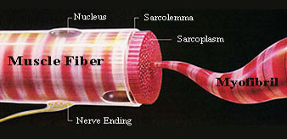
پلاسمالم: غشای پلاسمایی اطراف تار عضله سارکولم: مجموع پلاسمالم و غشای پایه سارکوپلاسم: بخش مایع تار عضلانی و سیتوپلاسم آن می باشد که به شکل ماده ژلاتینی تمام فضای بین تارچه های داخل تار عضلانی را پر کرده و شامل: پروتئین های محلول،مواد معدنی، گلیگوژن، چربی ها و اندامک های لازم می باشد.

Slide 6
مجاری بین تارهای عضلانی
لوله های عرضی (لوله های T)
شبکه وسیعی از زوائد پلاسمالم داخل سارکوپلاسم بوده و به طور عرضی از تارهای عضلانی عبور می کنند
در عین حالی که از بین تارچه ها عبور می کنند، به هم متصل بوده و باعث انتقال سریع تحریکات عصبی دریافت شده توسط پلاسمالم به تک تک تارهای عضلانی می شود.
شبکه سارکوپلاسمیک ( SR)
یک شبکه طولی از لوله ها
کانال های غشایی که موازی با تارچه های عضلانی بوده و مانند حلقه آن ها را در بر گرفته
محلی برای ذخیره کلسیم مورد نیاز انقباض عضله

Slide 7
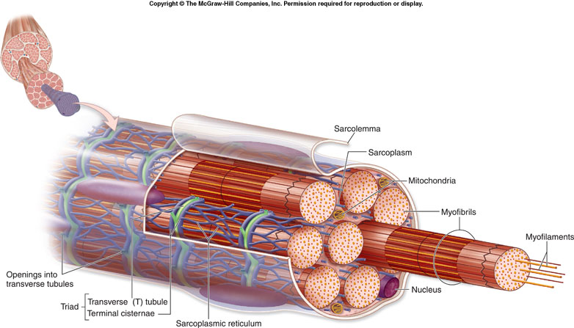
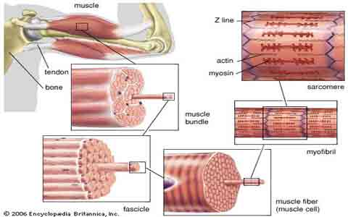
نمای میکروسکوپی عضله اسکلتی
تارچه عضلانی به شکل طناب های طویلی مشاهده می شوند، که از بخش های کوچکتری به نام سارکومر تشکیل شده است.
هر تار شامل چند صد تا چندهزار تارچه (میوفیبریل)عضلانی است.
تارهای عضله اسکلتی زیر میکروسکوپ به شکل خطوط مجزا به نظر می رسد که به این علت عضله اسکلتی مخطط است.

Slide 8
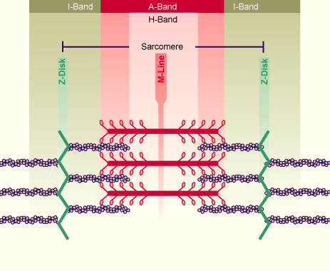
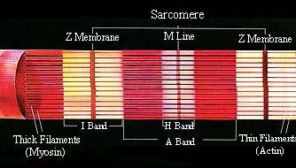
سارکومر
واحد عملکردی پایه در یک عضله است
واحد کاری یک تارچه عضلانی است
واحد انقباضی عضله
واحدهای بین دو خط Z را سارکومر گویند
یک سارکومر شامل تمام چیزهای بین دو خط Z است:
نوارهای روشن نوارهای I هستند
نوارهای تیره نوارهای A هستند
خط Z نوار I را به دو قسمت تقسیم می کند
وسط نوار A ، منطقه H را به وجود می آورد ( فقدان الیاف اکتین)
وسط منطقه H توسط خط M به دو نیمه تقسیم می شود ( مرکز سارکومر)

Slide 9
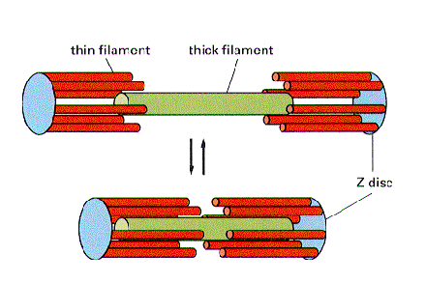
فیلامان های آکتین و میوزین
رشته های نازک آکتین ورشته های ضخیم تر میوزین پروتئین های تشکیل دهنده تارچه های عضلانی می باشند
نوار روشن I: فقط رشته های نازک آکتین
نوار تیره A: رشته های ضخیم میوزین ونازک آکتین
منطقهH: در مرکز نوار A و فقط رشته های ضخیم

Slide 10
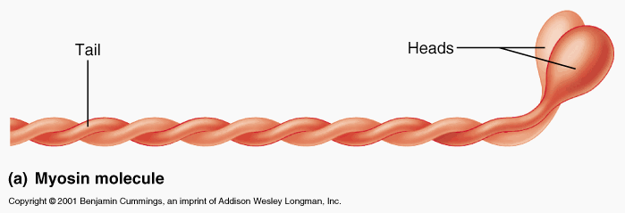
میوزین
۲/۳ تمام پروتئین های عضله اسکلتی
هر رشته میوزین از ۲۰۰ مولکول میوزین تشکیل شده
مولکول میوزین: دو رشته پروتئینی به یکدیگر پیچیده است که انتهای هر رشته به درون سر کروی وارد می شود(سر میوزین)
هر رشته ضخیم میوزین شامل چندین سر بوده که پل ارتیاطی میوزین با آکتین زمان انقباض عضله می باشد
تیتین: چروتئینی اشت که به شکل رشته های ظریف، رشته میوزین را درمحور طولی خود نگه داشته و از صفحه Z تا خط M کشده شده است.

Slide 11
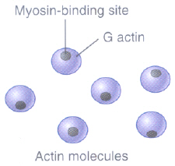
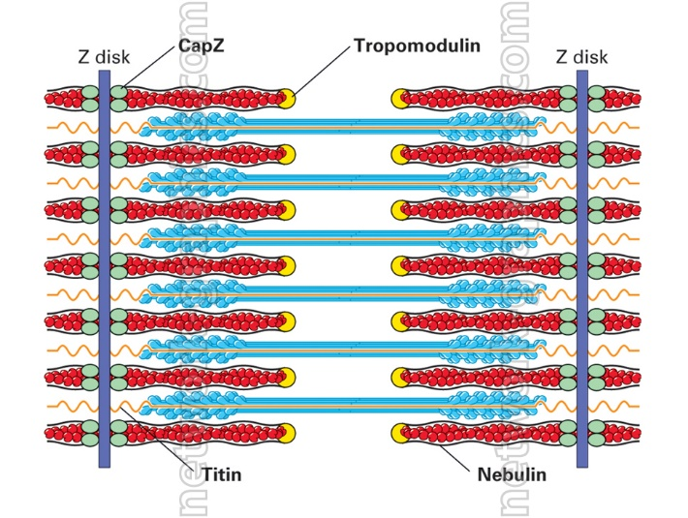
آکتین
از مولکول های کروی G تشکیل شده است که به یکدیگر متصل شده و رشته آکتین را تشکیل می دهند و دو رشته به هم پیچیده می باشد
پروتئین های تروپومیوزین و تروپونین: متصل به رشته آکتین می باشند
تروپومیوزین: پروتئین لوله ای که به دور آکتین میپیچد
تروپونین: پروتئین پیچیده تری که با فواصل منظم به رشته های آکتین و تروپومیوزین متصل است
نبولین: پروتئین متصل به اکتین و دارای نقش تنظیمی در تعامل آکتین و میوزین

Slide 12
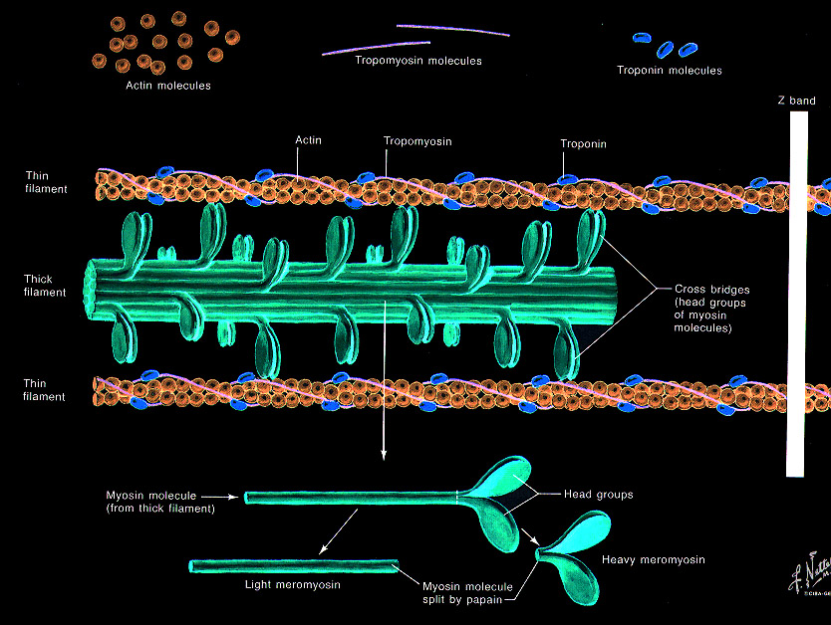
ساختمان اکتین ومیوزین
هر میوزین توسط شش اکتین احاطه شده است
هر اکتین توسط سه میوزین احاطه شده است
پل های ارتباطی حول الیاف میوزین قرار دارند که محتوی آنزیم ATPase هستند
تروپونین و تروپومیوزین موجود در الیاف اکتین مسئول اتصال و جدایی الیاف عضلانی هنگام انقباض هستند
تروپومیوزین از اتصال دائمی اکتین و میوزین جلوگیری می کند

